Slide 1
Formação para Secretários e Tesoureiros
Conselho Metropolitano de São Carlos
Ecafo 2016
Um olhar de Caridade

Slide 2
O cuidado de Deus...
O primeiro exemplo vem de Deus:
Para salvar seu povo, Deus pediu que Moisés escrevesse os 10 mandamentos!
Tudo aquilo que Deus inspirou, é provado de três maneiras:
Pelos escritos...
Pelos monumentos e obras construídas...
Pelos testemunhos dos que sobrevivem na sua herança.

Slide 3
O zelo pela salvação...
Todos os escritos na História da Salvação, foram movidos pela “providencia de Deus” através do “Espírito Santo”.
Tudo ainda hoje é considerado “memória viva” que serve para “colaborar com a salvação dos homens e mulheres”.
Diz as escrituras:
Antes de sair para combater teu inimigo, reúna seu exercito, conte seus homens e suas armas...
Antes de construir uma torre, senta e calcula...

Slide 4
O zelo de Deus pela SSVP...
Todos os escritos da SSVP, formam seu Patrimônio Memorial e cremos ser algo inspirado por Deus...
Ozanam escreveu cartas,
Ozanam escreveu o primeiro manual vicentino,
Os fundadores escreveram as primeira experiências e cuidados de vida na caridade...

Slide 5
O dom de zelar na SSVP...
Secretários e Tesoureiros exercem na SSVP, a arte de zelar pela memória viva da obra dos Pobres e de nossa santificação...
As atas representam o “zelo pela história de nossa salvação” e “prova nossa presença junto aos Pobres”;
Os controles dos tesoureiros “comprovam o zelo pelo uso dos dinheiro dos pobres” e “reafirmam que a providencia divina age junto de nós”;
Assim tudo é verdade comprovada!

Slide 6
Algumas considerações sobre os mapas:
O Conselho Nacional do Brasil foi quem fez os arquivos dos mapas. Nós recebemos apenas os mapas e orientação par preenchimento dos mapas de Conferencia e Conselho Particular. Os demais fiz a adaptação, peço que se virem algum erro, por favor, avisem via e-mail ... tesouraria@cmsaocarlos.org.br
1ª coisa a fazer é começar a orientação pelas conferencias. É a base de tudo. Deve ser preenchidos com zelo, faz parte da regra. Se preencher de qualquer jeito, chegará no C.Metropolitano totalmente fora da realidade.
Os mapas mensais de Conferencia, Conselho Particular e de Conselho Central não mudaram muito em relação ao anterior, exceto a Obra Unida que apresentava um demonstrativo mais simples.
Mapa de conferencia: preencher a nível de conferencia.
Mapa de Conselho Particular: preencher com os dados das conferencias (numero de associados, total de alimentos, reformas, famílias assistidas...)
Mapa de Conselho Central: preencher com os dados do Conselho particular, mais os dados da Obra unida (numero de associados, total de alimentos, reformas, famílias assistidas...)
Se a conferencia, conselho particular não entregar o mapa no mês, DEVE COPIAR OS DADOS DO MÊS ANTERIOR.

Slide 7
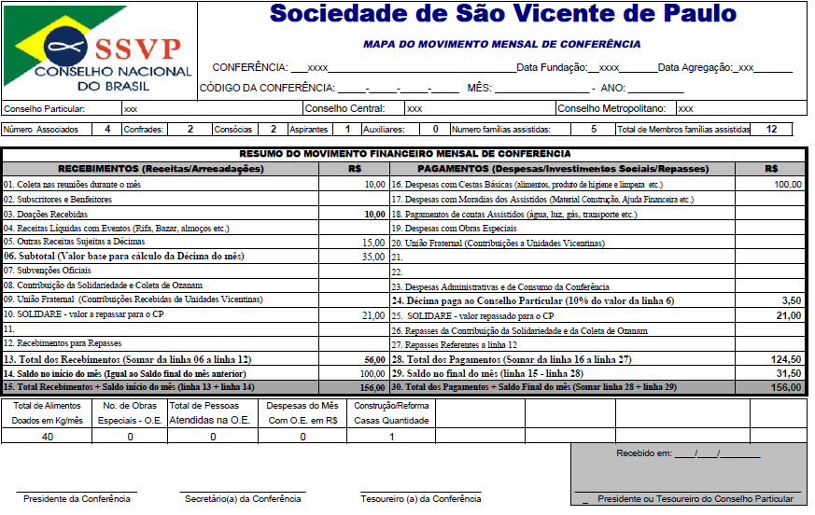

Slide 8
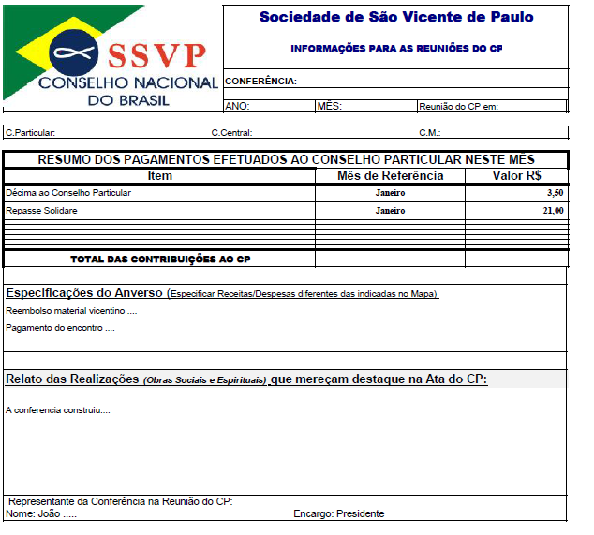

Slide 9
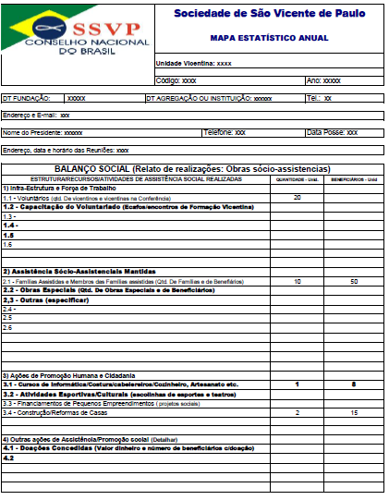

Slide 10
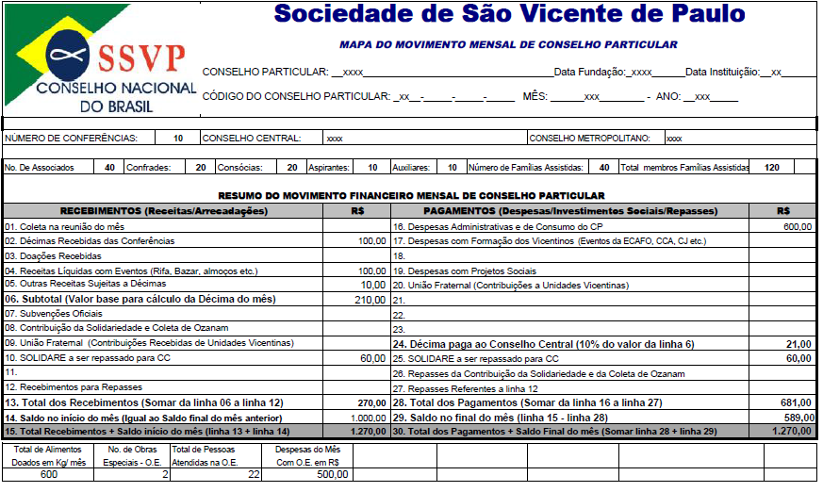

Slide 11
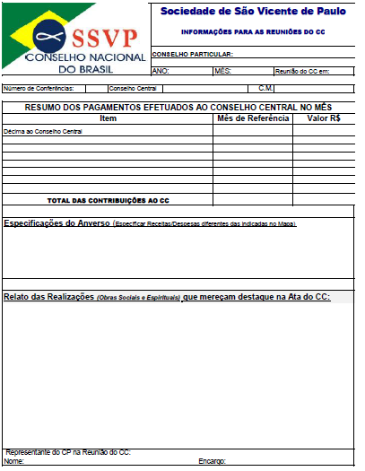

Slide 12
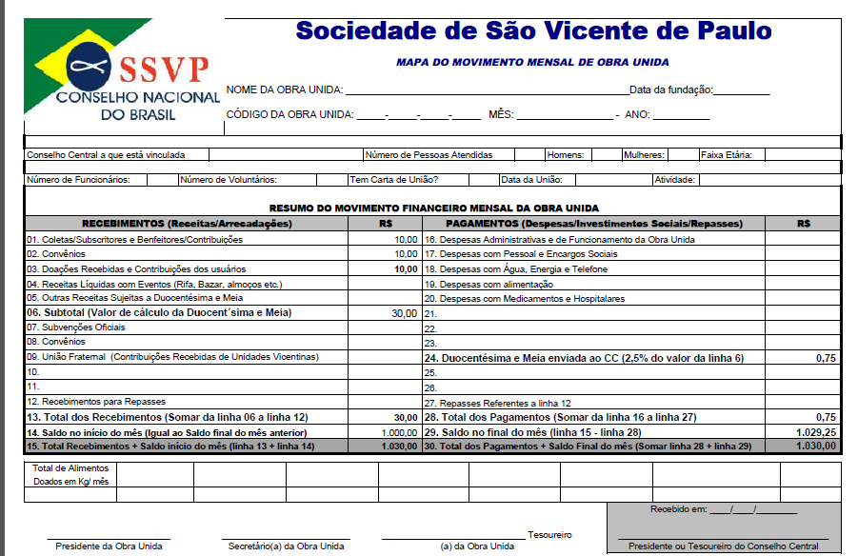

Slide 13
